Slide 1
Önkéntesség
Miért is jó a Nyíregyházi Főiskola diákjaként önkéntes munkát vállalni és miért különösen jó ez egy Tanodában?
Készítette: Hajdu Zsolt és Dudás Marianna

Slide 2
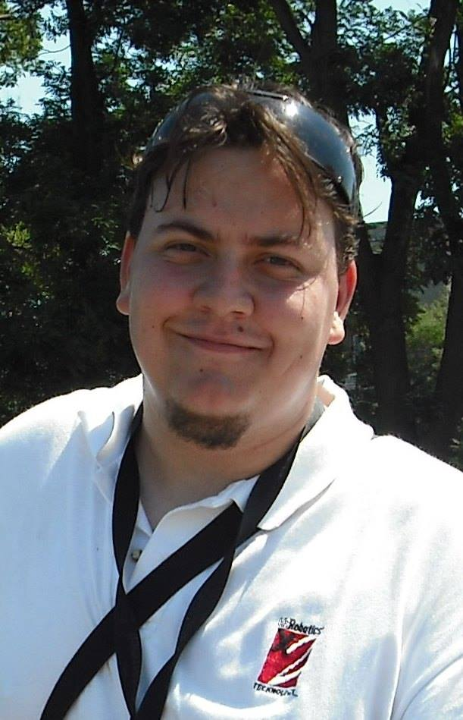
Hajdu Zsolt vagyok, egy Európai Uniós pályázat szociális szakembereként dolgozom lakóhelyemen Ibrányban. Célunk a hátrányos helyzetű, mélyszegénységben élők segítése, felzárkóztatása, képzések és egyénenkénti probléma feltárás révén. Munkámban napi szinten találkozom a szegénység különböző formáival. Látni ezeket az embereket, maga a valóság húsbavágó élménye, amelyet a tankönyv szövege nem tud hitelesen átadni. Én is a Nyíregyházi Főiskolán végeztem szociálpedagógusként. Életem legmeghatározóbb időszakát töltöttem el a főiskolán, ahol is a gyakorlatok és a sok önkéntes munka révén egy határozatlan gyermekből, az életre felkészített szakember lettem, így hát remek lehetőség ez bárkinek, hogy kibontakoztassa tehetségét, szorgalmát, tenni akarását, meglássa a sokszor rideg valóságot. Az itt tanító pedagógusok szakértelmükkel és nem utolsó sorban önkéntes munkájukkal is, jó példával szolgálnak a fiataloknak. A főiskola tehát egyfajta „egyéniség fejlesztő”, ami a mai napig óriási kitörési lehetőség az itt élőknek!

Slide 3
Az önkéntességről általában…
Ha neked is vannak határozott céljaid, ha te is érdeklődő és igényes vagy arra, hol töltsd el, életed legmeghatározóbb időszakát, ha szeretnél tapasztatot szerezni és ki akarsz mozdulni a biztonságot jelentő tankönyvek mögül, akkor jelentkezz önkéntesnek! Tanáraid segítséget nyújtanak ebben, fordulj hozzájuk bizalommal!

Slide 4
Az önkéntesség előnyei:
Értékes tapasztalatszerzés, mind a szakma, mind a munka világában
Szakmai fejlődés lehetősége, szakmai identitás fejlesztése
A képességek és készségek fejlesztésének lehetőségei
Kapcsolatépítés, élményszerzés
Attitűdformálás, egyéniségfejlesztés, önismeret, jellemformálás
Jó pont a leendő munkahelyeken
Jó pont a tanárok körében

Slide 5
Ha komolyan érdekel a dolog…
Ha bírod a hajtást, jókedvű kreatív személyiség vagy, és el sem tudod képzelni, hogy ne gyerekekkel foglalkozz, akkor ebben az esetben jelentkezz egy Tanoda típusú, a gyermekek alternatív nappali ellátását szolgáló intézménybe! Egy Európai Uniós pályázat révén általános iskolás gyermekeknek (alsó és felső tagozatos gyermekek részére egyaránt) Ibrányban Tanodát működtetünk, ahol egyéni és kiscsoportos foglalkozásokat tartunk, segítséget nyújtunk a házi feladatok elkészítéséhez és a mindennapi tanuláshoz. Közösen kirándulunk, táborozunk, programokat szervezünk…
A Tanodánkba járó gyermekek, szinte kivétel nélkül sajátos nevelésű igényűek, többen enyhe értelmi fogyatékosok, magatartászavar problémáival küzdők! Olyan önkénteseket keresünk, akinek igénye van a folyamatos fejlődésre. A Tanoda kiválóan alkalmas arra, hogy kipróbáld tudásod, képességied, megismerd a gyermekekkel való munka rejtelmeit. Ha komolyan érdekel a dolog, akkor keresd Dudás Marianna tanárnőt, aki minden információt és elérhetőséget megad, hiszen ő is önkénteseink táborát gyarapítja.

Slide 6
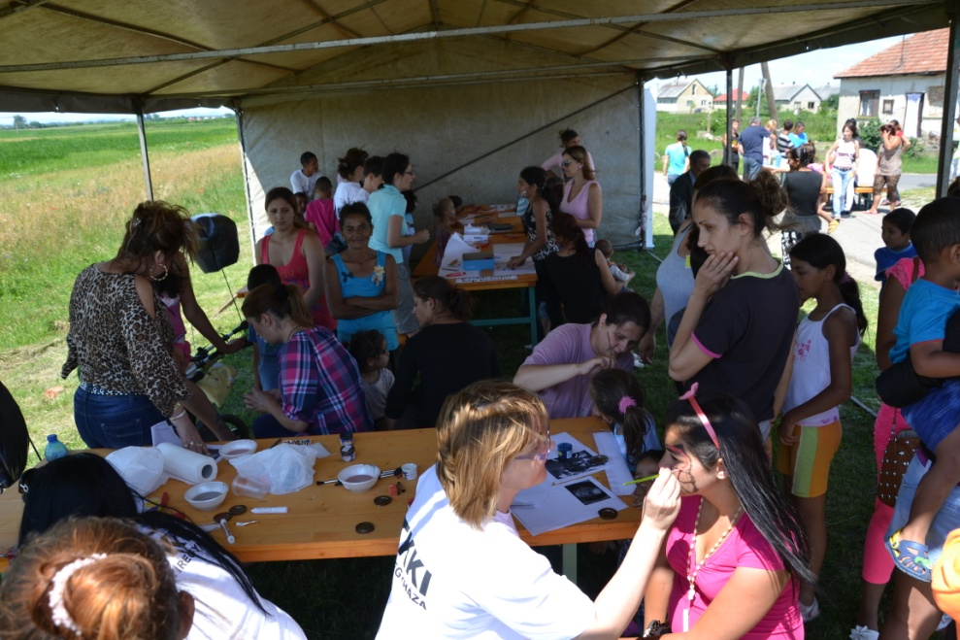
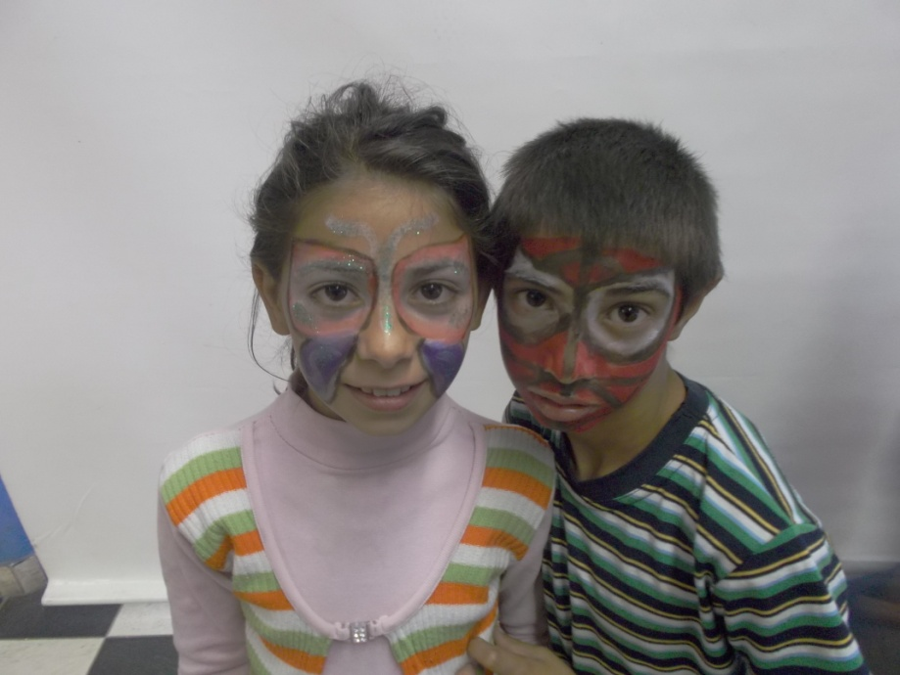

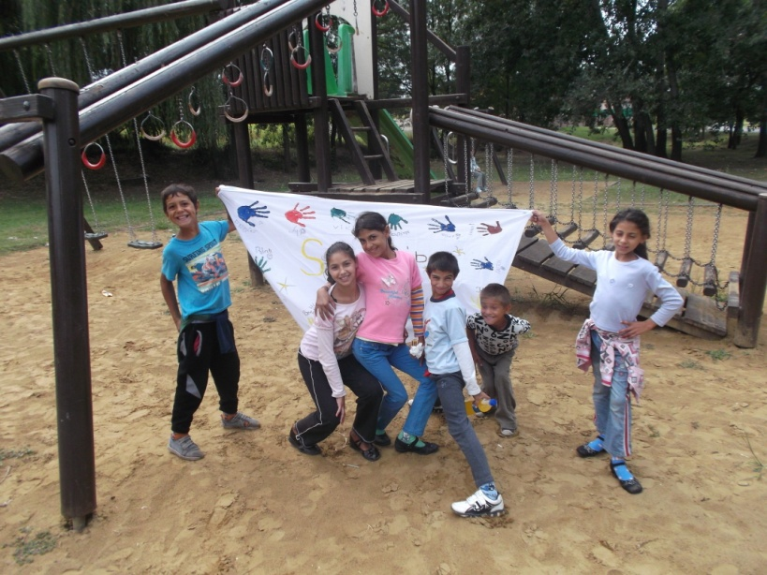
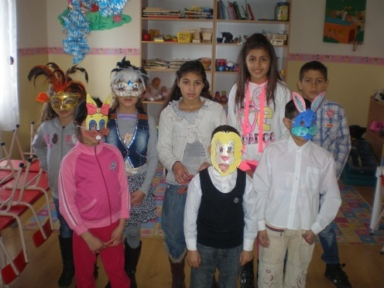
Pillanatképek Ibrányi Tanodánk életéből…

Slide 7
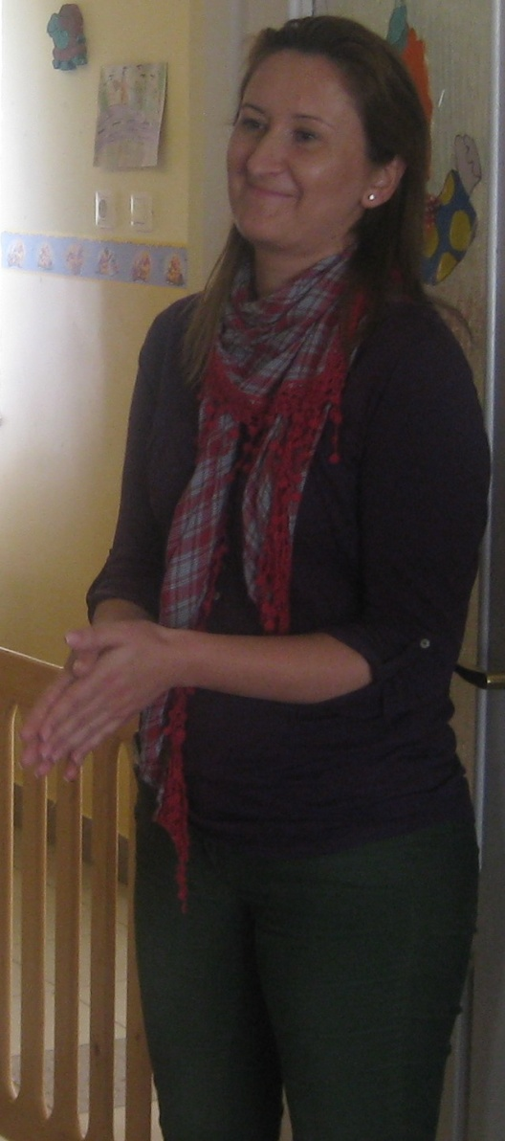
A programunk során eddig is és eztán is szívesen láttunk és várunk minden olyan végzett vagy leendő szociális szakembert aki érdeklődik, továbbá szívesen megismerkedne e különleges világ rejtelmeivel. A Tanoda kiválóan alkalmas a leendő tanítók, tanárok, illetve szociálpedagógus, szociális szakemberek képességeinek és készségeinek kialakítására, fejlesztésére, kiváló lehetőséget nyújt, az egyéni és kiscsoportos foglalkozások levezetésének gyakorlására, a gyermekek egyéni és csoportos fejlesztésére.

Slide 8
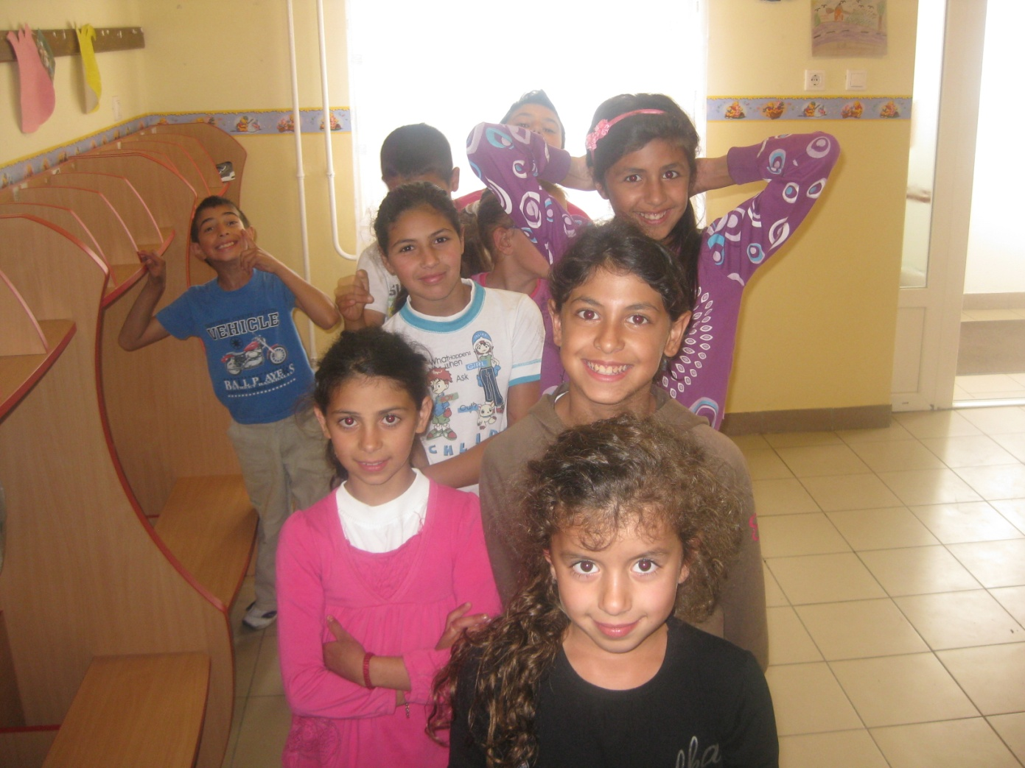
Jelentkezésedet várjuk…
Dudás Marianna tanárnőnél (Szociálpedagógia Intézeti Tanszék B épület fsz. 024.)

Slide 9
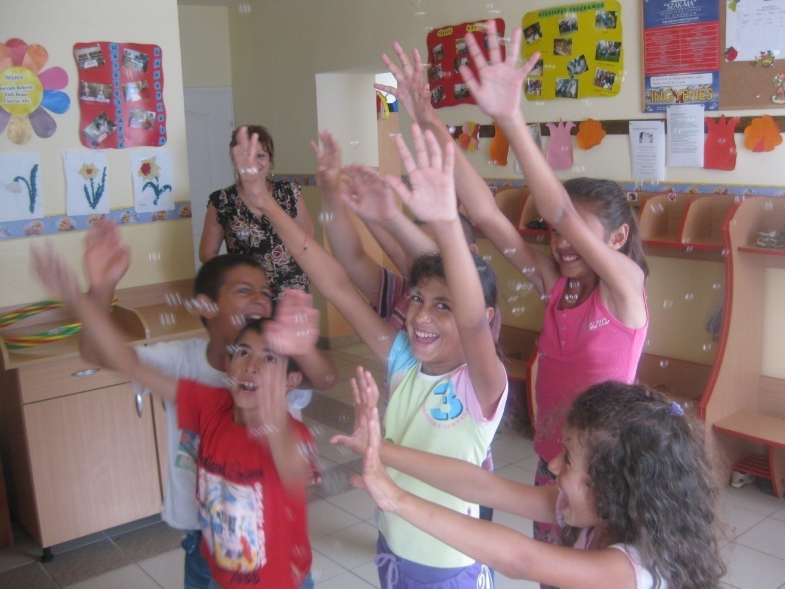
Köszönjük a figyelmet!

